Slide 1
兼任助理加保勞保之系統
開發經驗談
大同大學 電子計算機中心
包蒼龍 主任

Slide 2
簡歷
現職
  大同大學資訊工程學系 教授
  教務處 副教務長
  電子計算機中心 主任
  推廣教育中心 主任
經歷
  主任秘書 (2007/7 ~ 2009/7)
  人事室主任 (2008/7 ~ 2009/7)
  資工系 系主任 (2002/8 ~ 2007/6)
  電子計算機中心主任 (1999/8 ~ 2005/7)
  ISAC常務理事兼副理事長 (2007/11 ~ 2009/12)

Slide 3


保險作業是誰的工作?
勞動部要求兼任助理及工讀生加入勞保
?!挖哩勒
建議請電算中心協助開發系統處理
電算中心主任
附議
主席
主席裁示：
好！就這麼辦
附議

Slide 4
兼任助理及工讀生加保與那些單位有關?
類別 | 相關單位
工讀生管理 | 學務處、教務處、推廣教育中心等
兼任助理聘任 | 研發處(科技部、產學計畫案) 教務處(教學卓越計畫、教育改進計畫)
帳務處理 | 會計室
加退保業務 | 人事室或總務處
薪資與保費 | 會計室、出納組
系統開發 | 資訊部門或委外
牽涉單位甚多，協調不易，需要高層主管主持協調
最好是到副校長或是主秘層級

Slide 5
何時開始納保?
103年8月1日 開始
兼任助理需納入勞工保險

Slide 6
聘任類型與經費來源
類型
  TA
  工讀生
  計畫案兼任助理
  兼任教師
經費來源
  教育部
  科技部
  產學案
  校內經費
學習型
勞務型

Slide 7
兼任助理類型與保險
人員類型 | 保險類別 | 是否要加保
學生(勞務型) | 勞保 | 加保
學生(學習型) | - | 免
校內職員 | 勞保 | 已有勞保
 | 公保 | 免
校外人員 | 公保 | 免
 | 農保
 | 勞保 | 加保

Slide 8
勞務型與學習型兼任助理的差異
勞務型
  需要加保，可享勞保福利以及未來退休年資
  需要簽訂勞雇契約，由於有勞雇關係，研究成果之智財權及著作權歸雇主(學校/指導教授)，原則上不得以該案之成果做為學位論文
    對部份研究生影響頗大
學習型
  不需加保
    但屬勞務型或學習型如有爭議，還是勞動部說了算
  工作之內容與學位相關或是論文的一部分，研究成果著作權屬撰寫者，可做為學位論文

Slide 9
至勞保局系統加退保登錄的時間點
理想的狀況
  每月底前完成下個月薪調與新加保人員登錄
  每月需要加保之人員，從1日起加保
  每月需退保人員，退保日期為當月最後一天
現實的狀況
  每天都有計畫案新增，到月底了還會有案子冒出來
  每天都可能有新聘人員要加保
  計畫案聘任之助理可能會不定期終聘而需要退保

Slide 10
本校計畫案目前人員聘任之登錄做法
人員聘任
  計畫案成立後，主持人/代理人即可登錄聘任資料
    但指派學生擔任代理人，常常換人，經常有錯
起聘日期
  主持人：無保險問題，可設定為計畫開始日期
  兼任助理：有保險問題，最早只能登錄當天，超過中午12:00，起聘日期最早為次日
終聘日期
  預設為結案日期，可允許往前，但不得早於作業當天
資料異動
  加保後，起聘日期不能改，異動金額次月生效

Slide 11
計畫案未於會計系統立案前的處理方式
已確定成案，但因經費未入帳，會計系統並未登錄，無法輸入聘任人員資料
  以簽呈請校長核備後，會計室即可立案
  聘任人員登錄後，即可啟動加保作業
  所有薪資給付須等經費入帳後才核撥

Slide 12
計畫案報帳方式與期程
計畫案兼任助理薪資以月薪計
每月10日開始各計畫主持人或代理人啟動當月薪資計算，印出支付清單，經過相關人員簽名後，送會計室登帳
每月20日前送會計室登帳之計畫案，於月底前出納將薪資匯入學生所提供的金融帳號
(規畫中)每月初寄出各計畫案聘任人員及其薪資給計畫主持人
  藉以讓計畫主持人確認聘任人員資料，並於10日前完成資料異動

Slide 13
工讀金申報
學務處掌管之工讀金以時薪計算
學務處將全年度時數配置到各用人單位
用人單位助理於月底登錄次月工讀學生姓名及月工讀時數
系統自動顯示需加退保人員資料，由勞保業務處理單位進行加退保工作
學務處於月初將上個月的支付清單印出，經簽核後送會計室登錄，出納於10日前匯款
短天期或時數不多的工讀，以起聘與終聘日期設定投保期間，但原則盡量避免短期聘任

Slide 14
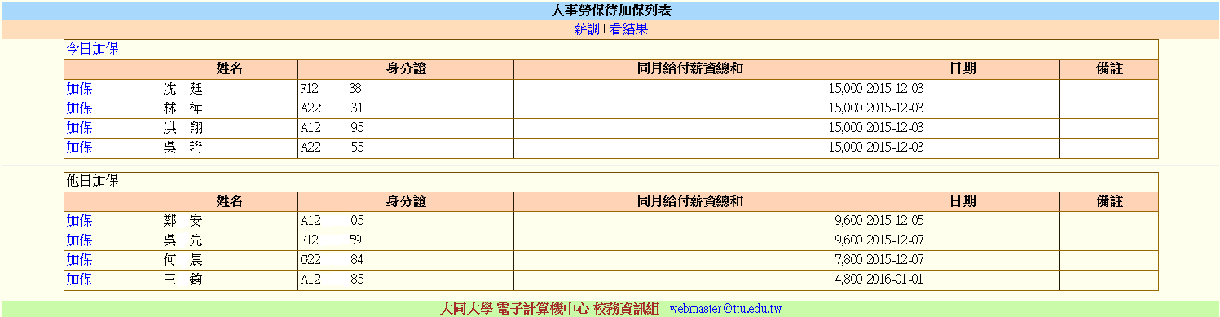
保險作業：加保
排除不需加保的人員(公保、農保、在本校已有勞保者)
加總報帳時間點同一人有效的兼任薪資 (兼任老師、工讀金、兼任助理)

Slide 15
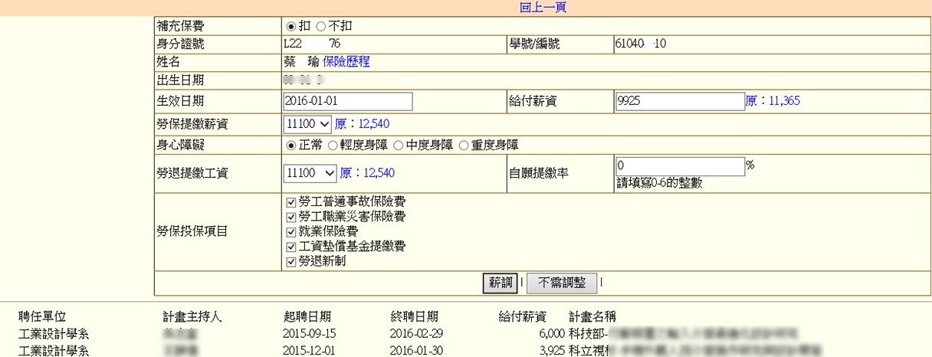
保險作業：薪資調整
薪資調整次月生效
  加總報帳時間點同一人有效的兼任薪資 (兼任老師、工讀金、兼任助理)
  系統自動篩選勞保或勞退薪級不符者
  業務單位於當月最後一個工作日進行薪資調整動作

Slide 16
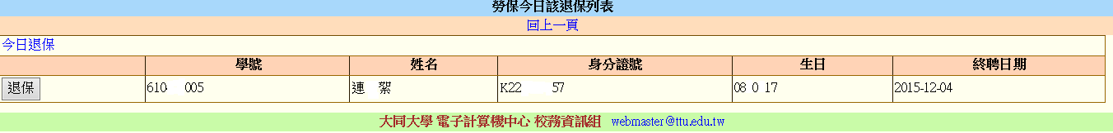
保險作業：退保
系統發現沒有案子聘任之人員，就會列在退保清單中
單一案子終聘不代表需退保，所有案子都終聘才要退保

Slide 17
本校適用之勞保勞退級距與金額
因為各校費率略有不同，職業災害保險費率部分，可能造成勞保金有一點差異
由於數值會改變，且可能會有回溯請款狀況，因此需要用資料表儲存各期間之級距及金額數值，或是存入各級距與相對之費率%
薪資範圍 | 勞保級距 | 勞退級距 | 勞保金 | 勞退金
1,500以下 | 11,100 | 1,500 | 787 | 90
1501~3000 | 11,100 | 3,000 | 787 | 180
3001~4500 | 11,100 | 4,500 | 787 | 270
4501~6000 | 11,100 | 6,000 | 787 | 360
6001~7500 | 11,100 | 7,500 | 787 | 450
7501~8700 | 11,100 | 8,700 | 787 | 522
8701~9900 | 11,100 | 9,900 | 787 | 594
9901~11100 | 11,100 | 11,100 | 787 | 666

Slide 18
本校工資墊償基金處理方式
工資墊償基金計算是全校總投保勞保費之0.025%，個別薪資計算出的值四捨五入加總後總額常與勞保局帳單不一致，造成業務單位與會計單位對帳困擾
為避免與勞保局帳單不一致，本校做法是由學校全額吸收工資墊償金

Slide 19
保費分攤做法之演進
多個案子聘任同一個人，保費如何分攤?
  第一版：不分攤，所有案子依薪資各別都扣
    略可補身心障礙及原住民就業基金支出
  第二版：依案子在會計系統內的編號，排在前面的先扣(依該案聘任薪資的級距計算)，不足者由後面的案子依序扣
    如排在前面的不願意，我們請其要求被聘任助理不要再接其他案子，不過這樣做勞保支出還是相同
  未來想要改的版：計算出總保費後，依聘任薪資比例分攤，但這樣做發生的問題還是不會少
    問題：後面請款的可能會規避掉保費(至少第一個月會發生)，來來去去的加保與停保也會產生誤差

Slide 20
保費分攤計算方式：第一版
每個案子雇主負擔皆個別依兼任助理在該案之薪資計算
範例：某學生
A案 6,000元
勞保級距11,100
勞退級距6,000
B案 4,000元
勞保級距11,100
勞退級距4,500
勞保
勞退
保俸
11100
11100
總保費
787
666
A案負擔
787
360
B案負擔
787
270
個人負擔222哪個案子先請款就扣在那個案子
勞退加總後會有小於總保費狀況發生 (360+270=630 < 666)

Slide 21
保費分攤計算方式：第二版
雇主負擔：按照經費來源編號排序，排在前面的優先分攤
範例：甲生 A案 6,000元； B案 4,000元，A案排序在前
勞保
勞退
A案
勞保保俸 11100 勞退保俸6000
雇主
勞保 787 勞退 360
保俸
11100
11100
總保費
787
666
A案負擔
787
360
B案
勞保保俸 11100 勞退保俸4500
雇主
勞保 787 0 勞退 270 306
B案負擔
0
306
個人負擔222哪個案子先請款就扣在那個案子
勞保：787(總保費)-787(A案已付) = 0
勞退：666(總保費)-360(A案已付) =306

Slide 22
保費分攤計算方式：考慮中
雇主負擔：按照兼任助理在各案之薪資比例分攤應繳總額
範例：甲生 A案 6,000元； B案 4,000元
分攤比例：0.6 : 0.4
勞保
勞退
保俸
11100
11100
A案
勞保 787*0.6 = 472
勞退 666*0.6 = 400
總保費
787
666
A案負擔
472
400
B案
勞保 787*0.4 = 315
勞退 666*0.4 = 266
B案負擔
315
266
個人負擔222哪個案子先請款就扣在那個案子

Slide 23
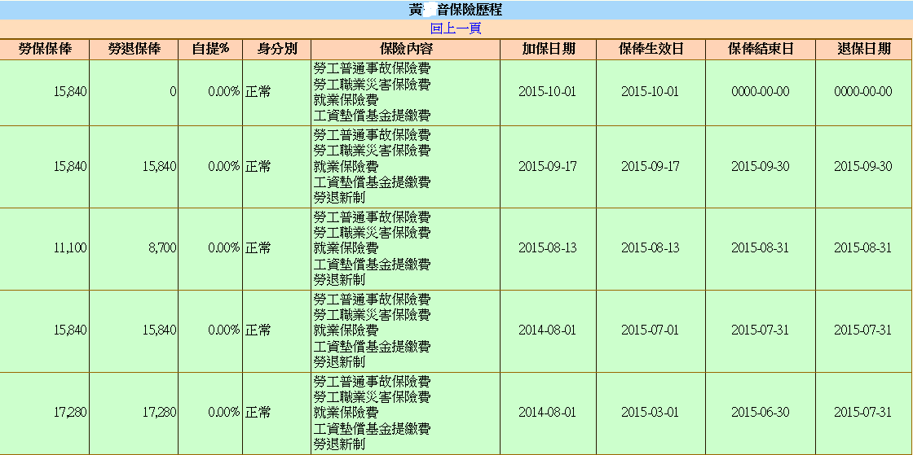
變來變去，勞保局保費計算系統也瘋狂
薪資起起伏伏，聘期來來去去
兼任老師
加保
加保
退保
加保
退保
薪調
退保
07/01 薪調 07/31退保
08/13 加保 08/31 退保 <= 勞保局保費帳單資料沒有這筆
09/17 加保 09/30 退保 <= 勞保局保費帳單資料沒有這筆
10/01 加保
勞保局解釋 只收第一筆和最後一筆

Slide 24
與學籍系統連動
學生畢業、休學或退學，辦妥離校時須連動
  科技部計畫規定學生畢業後三個月之內仍可擔任兼任助理，但休退學學生不得再擔任學士或碩博士級兼任助理
  其他產學計畫不一定有限制
為避免困擾，或是計畫主持人原本就沒打算學生畢業後續聘卻忘了設定停聘，本校做法是連結到校務行政系統，教務處一旦設定學生離校手續完成，立刻將該生設定當日停聘
  如要續聘，計畫主持人再以校外人士方式聘任

Slide 25
部份工時與月薪制
若給付薪資金額較低時，採用部份工時方式支付會比用月薪制支付減少一些勞保金及勞退金的支出
但這種方式會影響勞工的權益，且會增加負責加退保業務同仁之負擔
或許有些計畫主持人會利用這個漏洞，但應以校級規定，避免老師這樣做

Slide 26
資遣費問題
聘任兼任助理或工讀生皆須簽定聘僱契約，明定聘僱期間，以定期契約方式處理，聘期結束可不發給資遣費
但依勞保規定，連續聘任超過11個月，視同不定期契約，如不續聘需要發給資遣費
此期間計算是以學校整體來看，因此單一案子聘任未超過11個月，但不同案子合併超過連續11個月，且中間未聘任時間未超過30天，就會衍生資遣費問題 (誰付?)
  系統需要主動提示???

Slide 27
Q&A

